Slide 1
REGIONE ADDOMINO - PELVICA

Slide 2
REGIONE ADDOMINO-PELVICA
E’ un distretto corporeo che si pone inferiormente alla Regione Toracica.
Vi si descrivono diverse formazioni scheletriche che ne costituiscono l’impalcatura di sostegno:
COSTE
COLONNA VERTEBRALE con varie tipologie di vertebre
OSSO DELL’ ANCA con le sue TRE PORZIONI costitutive.

Slide 3
ESSENZIALI ASPETTI GENERALI DEL SISTEMA OSTEO-ARTRO-MUSCOLARE (LOCOMOTORE)

Slide 4
SISTEMA LOCOMOTORE
Consta della integrazione MORFO-FUNZIONALE dei SISTEMI :
SCHELETRICO (o OSTEO-ARTICOLARE)
MUSCOLARE SCHELETRICO.
Esso garantisce la POSTURA, la LOCOMOZIONE e la PROTEZIONE di rilevanti organi contenuti in cavità corporee

Slide 5
SCHELETRO ASSILE e SCHELETRO APPENDICOLARE

Slide 6
SCHELETRO ASSILE
Consta delle strutture osteo-articolari di:
CRANIO
COLLO
TORACE
ADDOME e PELVI

Slide 7
SISTEMA SCHELETRICO OSSA TIPI MORFOLOGICI

Slide 8
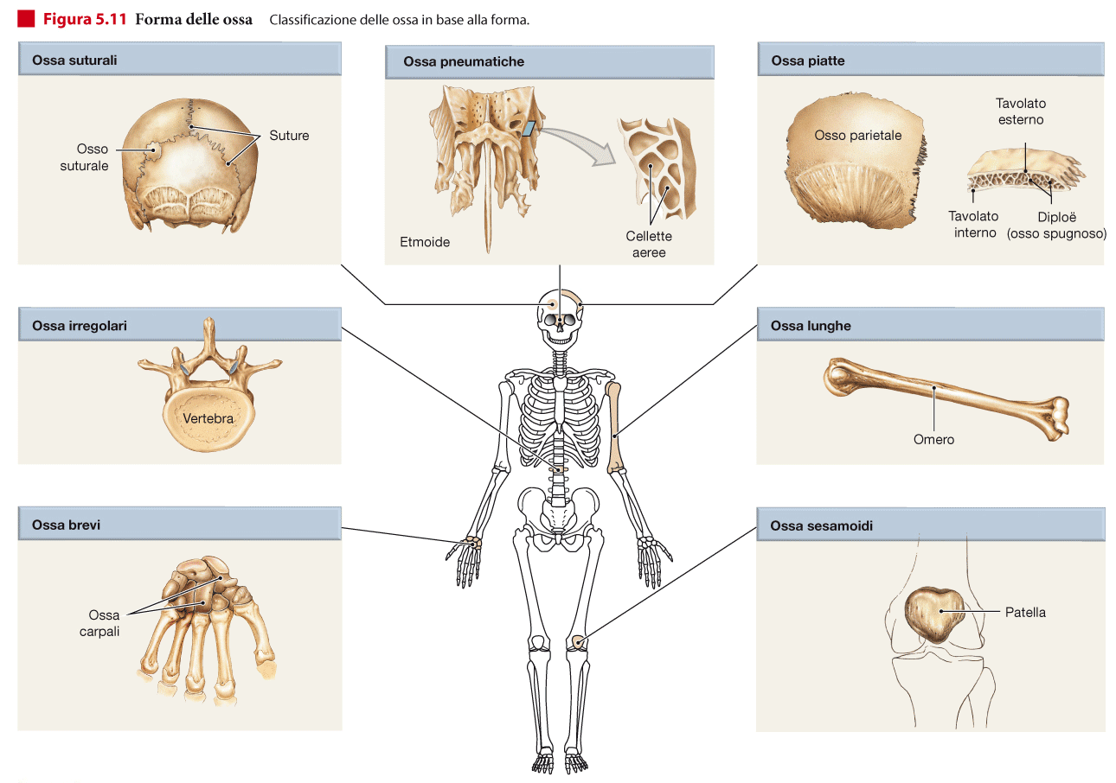

Slide 9
TIPI DI OSSA
OSSA LUNGHE: così definite NON per una certa dimensione metrica, ma per disporre di una CAVITA’ MIDOLLARE nella loro DIAFISI compresa tra 2 EPIFISI. Sono localizzate negli arti (es: FEMORE, OMERO, FALANGI…)
OSSA BREVI: di forma POLIEDRICA (CARPO e TARSO)
OSSA PIATTE: caratterizzate da TAVOLATI che racchiudono una DIPLOE . Possono riscontrasi anche come rilevanti porzioni di Ossa Irregolari

Slide 11
OSSA IRREGOLARI: di forma NON riconducibile alle precedenti. Vengono descritte come formate da una struttura volumetricamente prevalente (CORPO) dal quale si dipartono PROLUNGAMENTI nelle varie direzioni spaziali. Tipico esempio ne è la VERTEBRA, ma pure vi appartengono gran parte delle OSSA del CRANIO (sebbene molte di esse presentino una cospicua componente di osso piatto).
Osso Irregolare è pure l’ OSSO DELL’ANCA

Slide 12
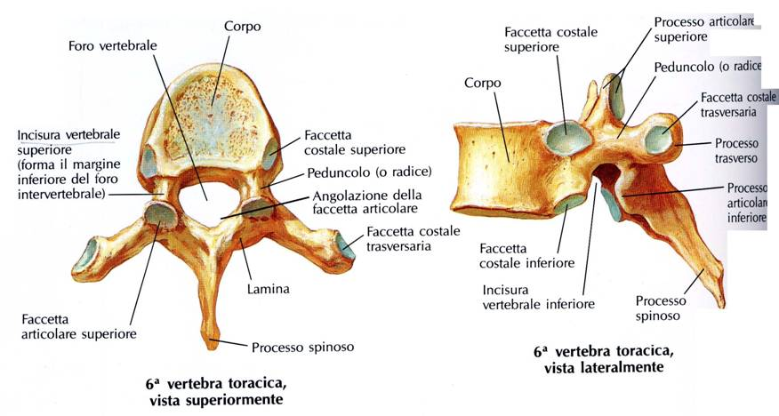
VERTEBRA-TIPO: CARATTERISTICHE MORFOLOGICHE GENERALI
PROCESSO
TRASVERSO
o Arco

Slide 13
OSSA PNEUMATICHE: si ritrovano nel cranio e sono caratterizzate dalla presenza di CAVITA’ AEREE nel loro interno. Citiamo il FRONTALE, MASCELLARE, ETMOIDE, SFENOIDE (coinvolti nei SENI PARANASALI), nonché il TEMPORALE (CAVITA’ o CASSA del TIMPANO e CELLETTE MASTOIDEE).
L’aria vi giunge o dalle Cavità Nasali o dalla Faringe (Rinofaringe)

Slide 14
RAPPORTI FRA SEGMENTI SCHELETRICI ARTICOLAZIONI
Articolazioni per CONTINUITA’: capi articolari molto vicini, impropriamente «fisse». Si definiscono anche SINARTROSI
Vi si descrivono le SINFISI
Articolazioni per CONTIGUITA’ (o SINOVIALI, impropriamente «mobili»): esiste uno spazio macroscopicamente visibile fra i capi articolari
- DIARTROSI
- AMFIARTROSI (impropriamente «semimobili»). Tra queste rilevante è l’ ARTICOLAZIONE SACRO-ILIACA
Notes:
14

Slide 15
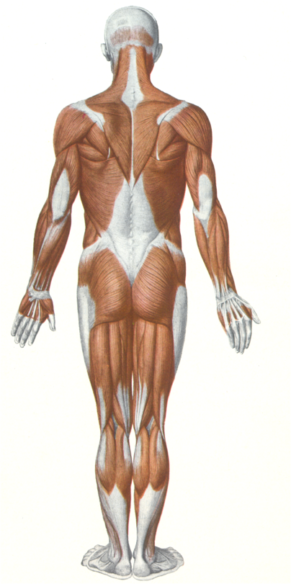
SISTEMA MUSCOLARE SCHELETRICO

Slide 16
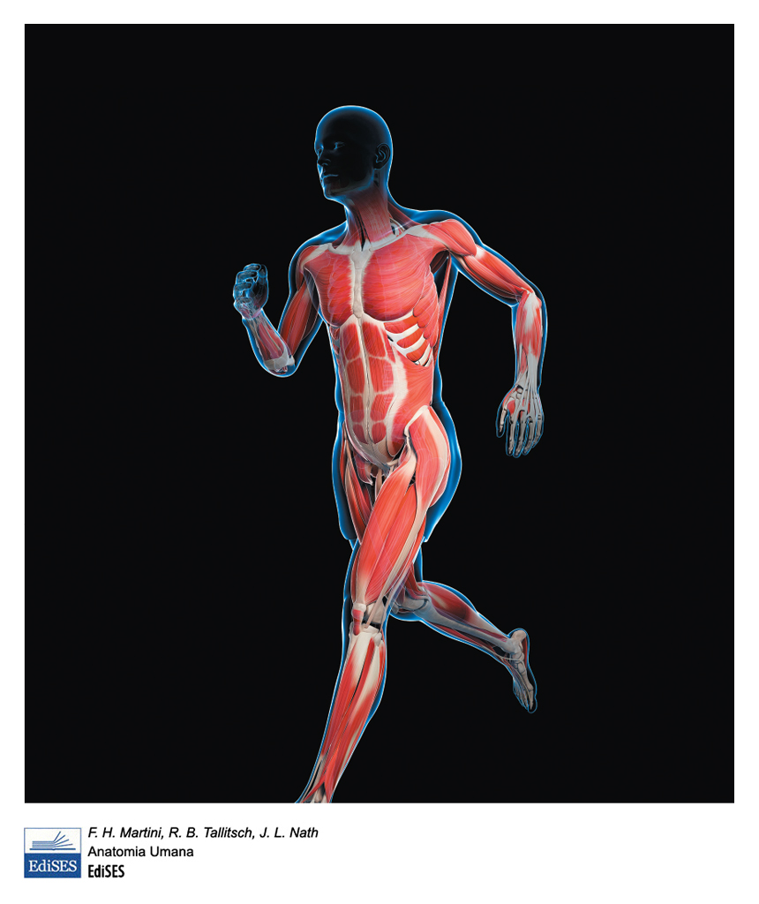

Slide 17
MIOLOGIA
Branca dell’ Anatomia Umana che si occupa dello studio, PREVALENTEMENTE con METODO TOPOGRAFICO-FUNZIONALE dei muscoli striati scheletrici, costituenti, nel loro insieme il
SISTEMA MUSCOLARE SCHELETRICO

Slide 18
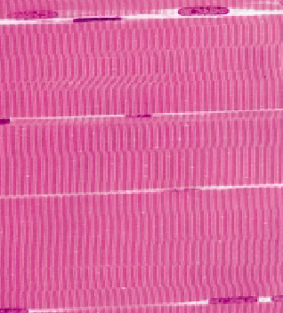
La striatura visibile al microscopio ottico (bande chiare e bande scure) deriva dalla disposizione ordinata dei miofilamenti nell’ ambito delle miofibrille che presentano un regolare allineamento cosiddetto “in registro”

Slide 19
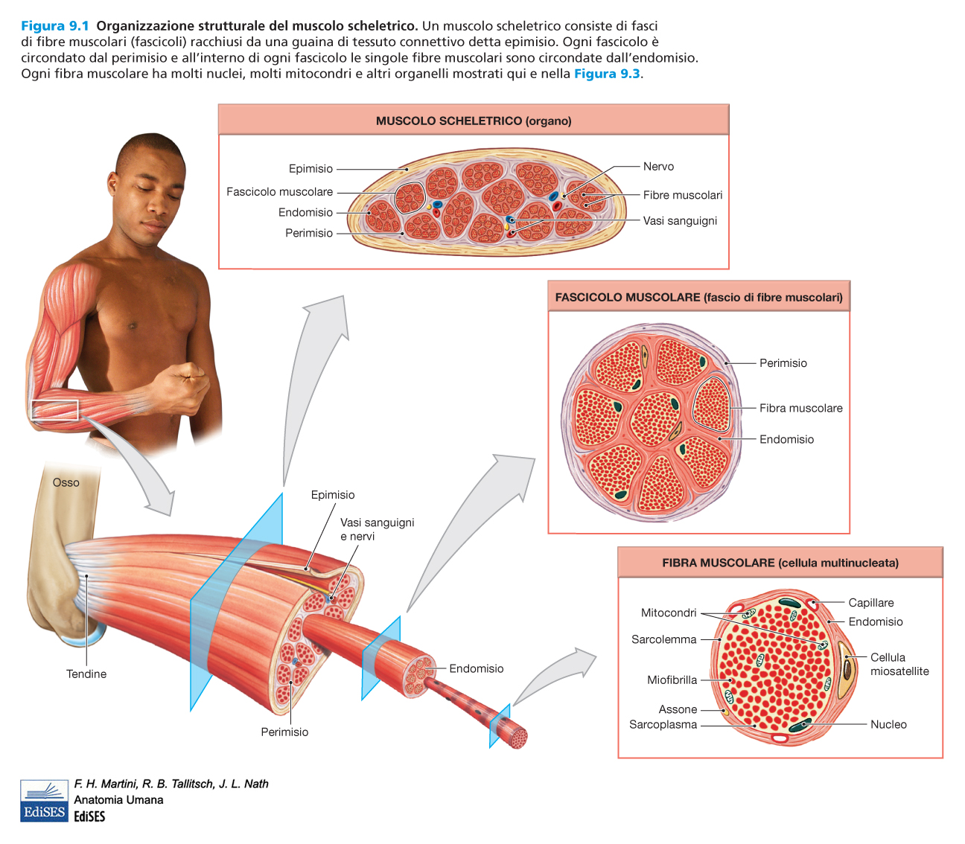

Slide 20
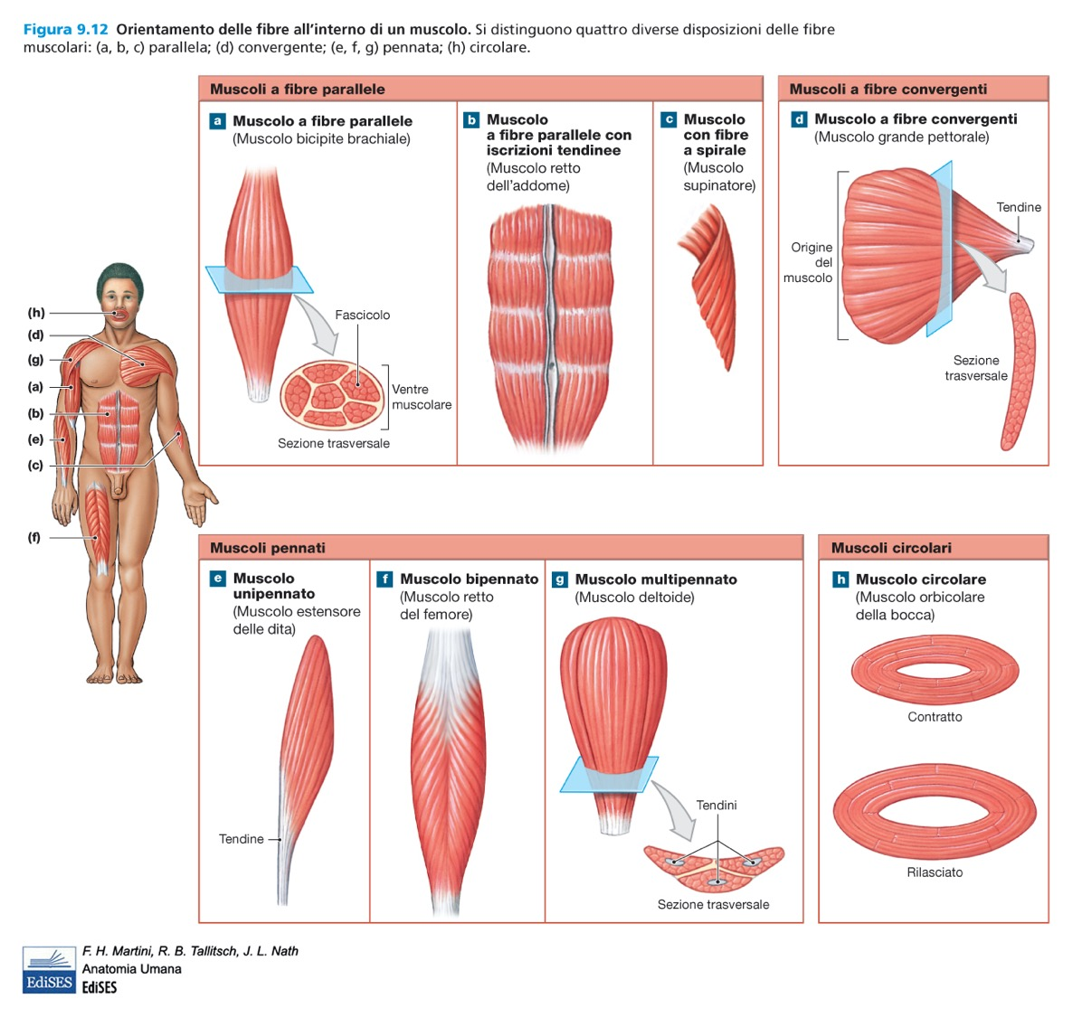

Slide 21
ORIGINI ed INSERZIONI MUSCOLARI
ORIGINE: punto di attacco ad un segmento scheletrico (od altra struttura connettivale) sul quale il muscolo fa il cosiddetto “PUNTO FISSO” durante la sua azione.
INSERZIONE: punto di attacco ad un segmento scheletrico (od altra struttura connettivale), che, per effetto dell’ azione del muscolo, viene a MODIFICARE la SUA POSIZIONE NELLO SPAZIO.
Tuttavia, in molte situazioni, il significato morfo-funzionale di origine ed inserzione si puo’ invertire, per la possibilità di cambiare il «Punto Fisso» del muscolo considerato

Slide 22
DISPOSITIVI CONNETTIVALI ANNESSI AI MUSCOLI STRIATI SCHELETRICI
Sono strutture di TESSUTO CONNETTIVO FIBRILLARE DENSO e si definiscono:
TENDINI: stutture connettivali CILINDRICHE che connettono capi muscolari allo scheletro
APONEUROSI: strutture connettivali AMPIE ed ESTESE («SLARGATE»), che connettono muscoli o allo scheletro o ad altre strutture non ossee (es.: tessuto connettivo lasso sottocutaneo per i mm.mimici)
FASCE FIBROSE: strutture traslucide che rivestono i muscoli, suddividendone vari gruppi in LOGGE topografiche nelle regioni di competenza.

Slide 23
COLONNA VERTEBRALE Note Essenziali

Slide 24
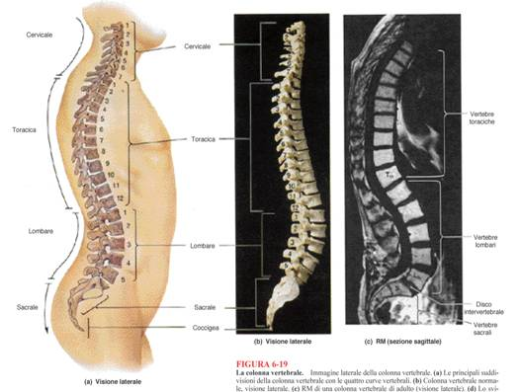
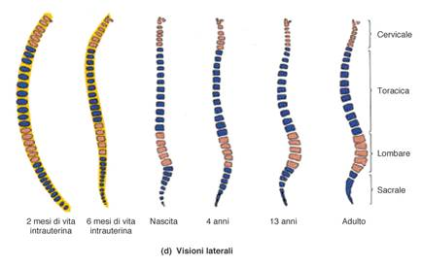
SCHELETRO ASSILE: COLONNA VERTEBRALE
DIFFERENZE MORFOLOGICHE
negli
STADI ORGANOGENETICI
COLONNA VERTEBRALE
“IN SITU”

Slide 25
COLONNA VERTEBRALE
Formazione scheletrica dello Scheletro Assile, costituita dal sovrapporsi di 33 o 34 ossa irregolari (VERTEBRE).
È situata sul piano sagittale nella parte posteriore del tronco e presenta delle curvature fisiologiche (LORDOSI CERVICALE e LOMBARE, CIFOSI TORACICA e SACRO-COCCIGEA), atte a meglio distribuire le forze gravitarie nella stazione eretta e non solo.
Le VERTEBRE mantengono la loro individualita’ nei tratti cervicale ( C ), toracico ( T ) e LOMBARE ( L ), mentre nei tratti SACRALE ( S ) e COCCIGEO ( Co) si fondono a formare rispettivamente il SACRO ed il COCCIGE.
E’ coinvolta nella struttura scheletrica del collo, della gabbia toracica e del bacino (o pelvi).

Slide 26
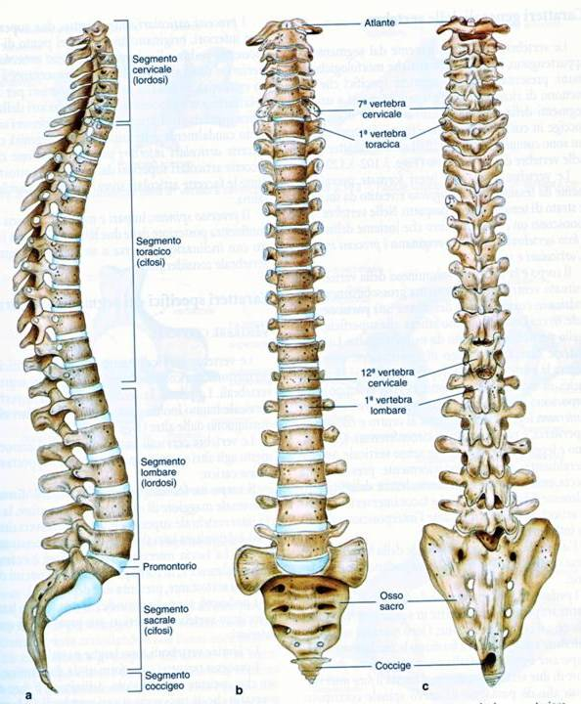
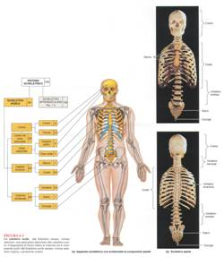
SCHELETRO ASSILE: COLONNA VERTEBRALE
DIETRO
AVANTI
ANTERIORE
POSTERIORE

Slide 27
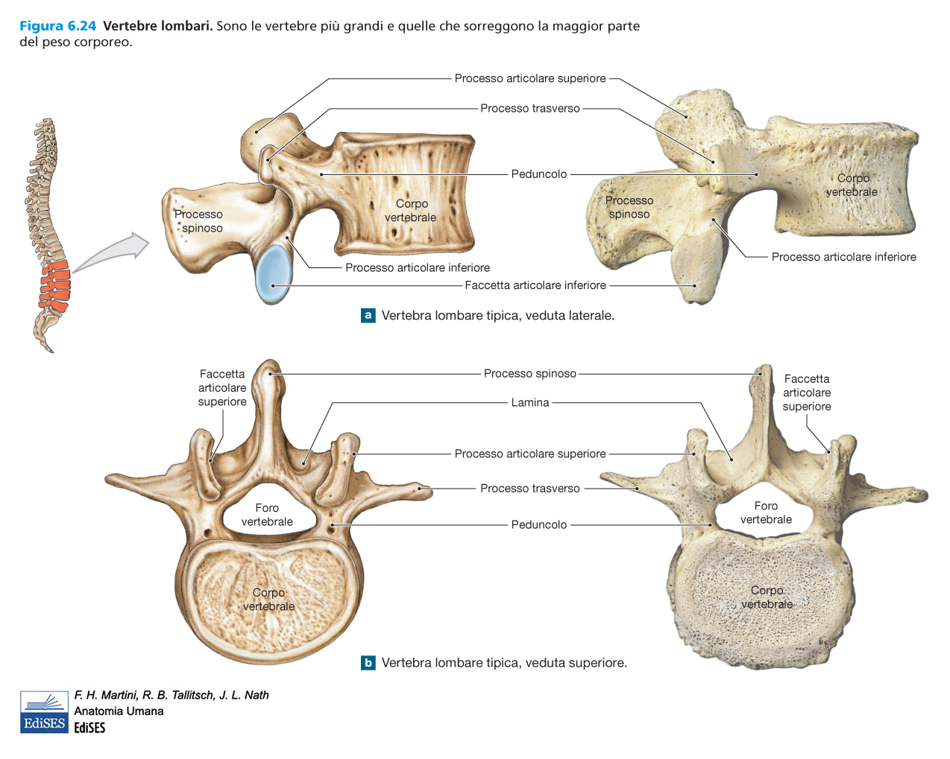

Slide 28
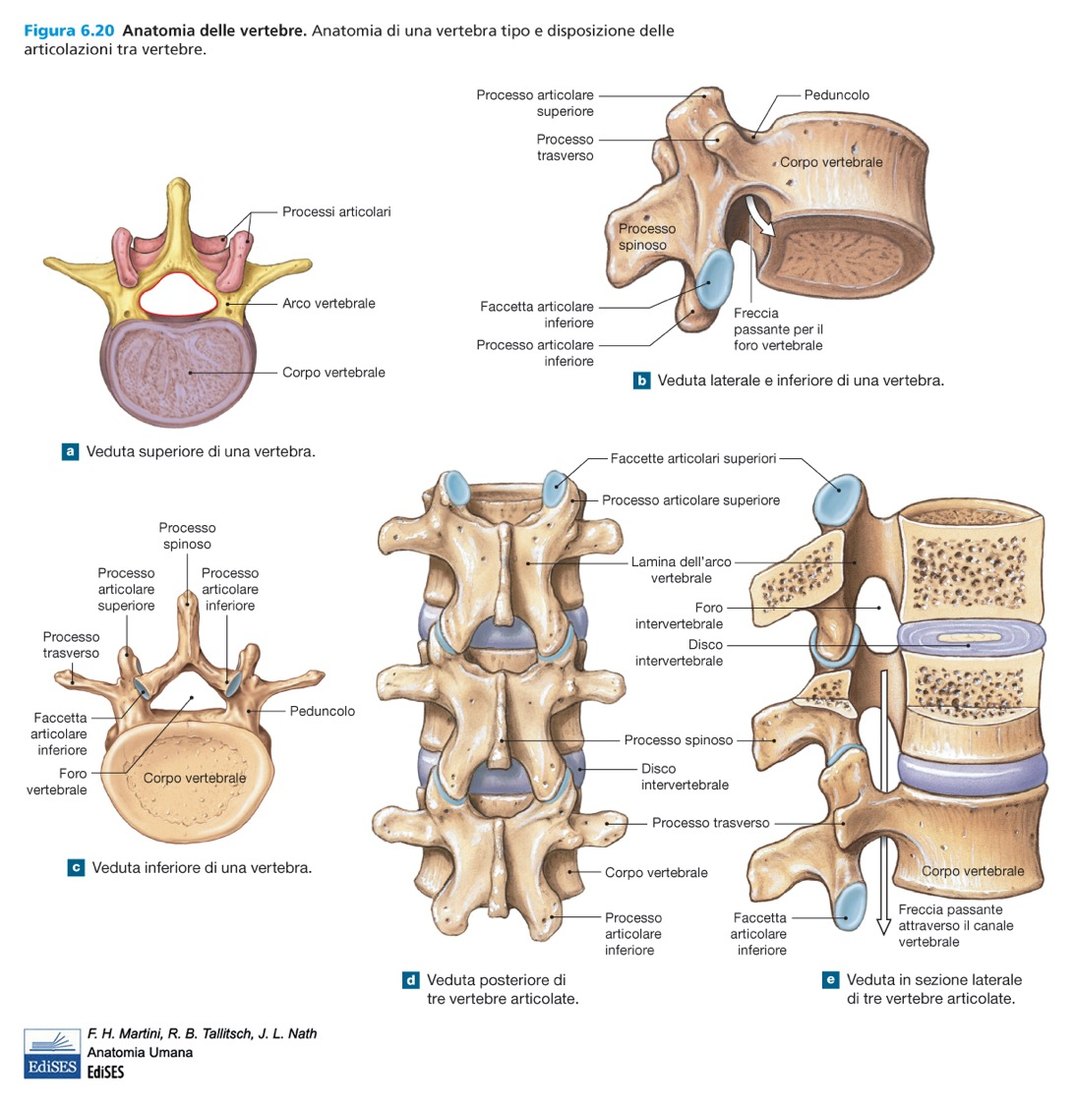

Slide 29
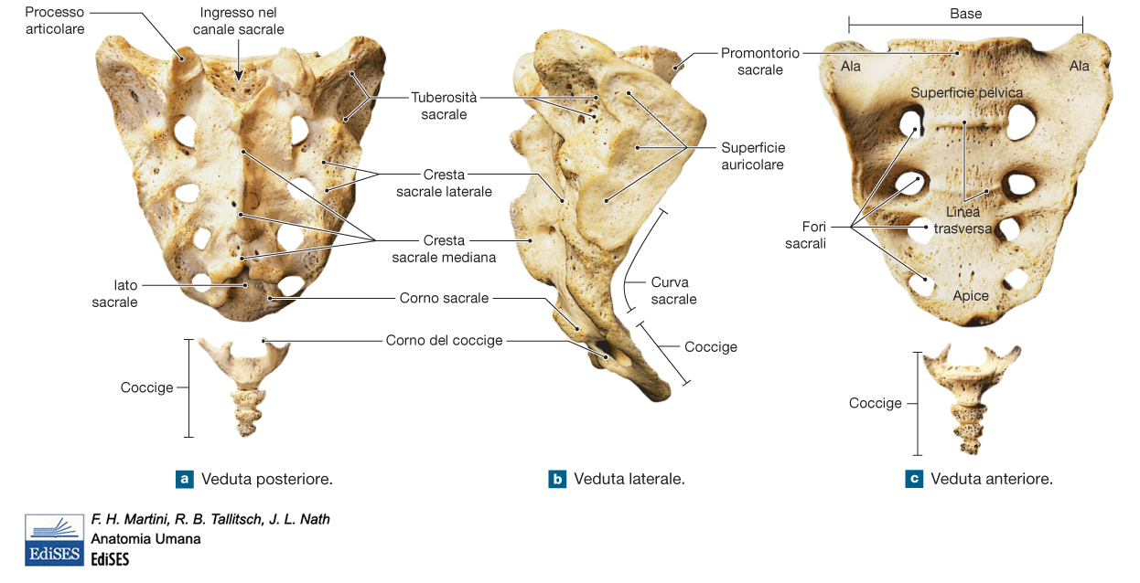
OSSO SACRO e COCCIGE

Slide 30
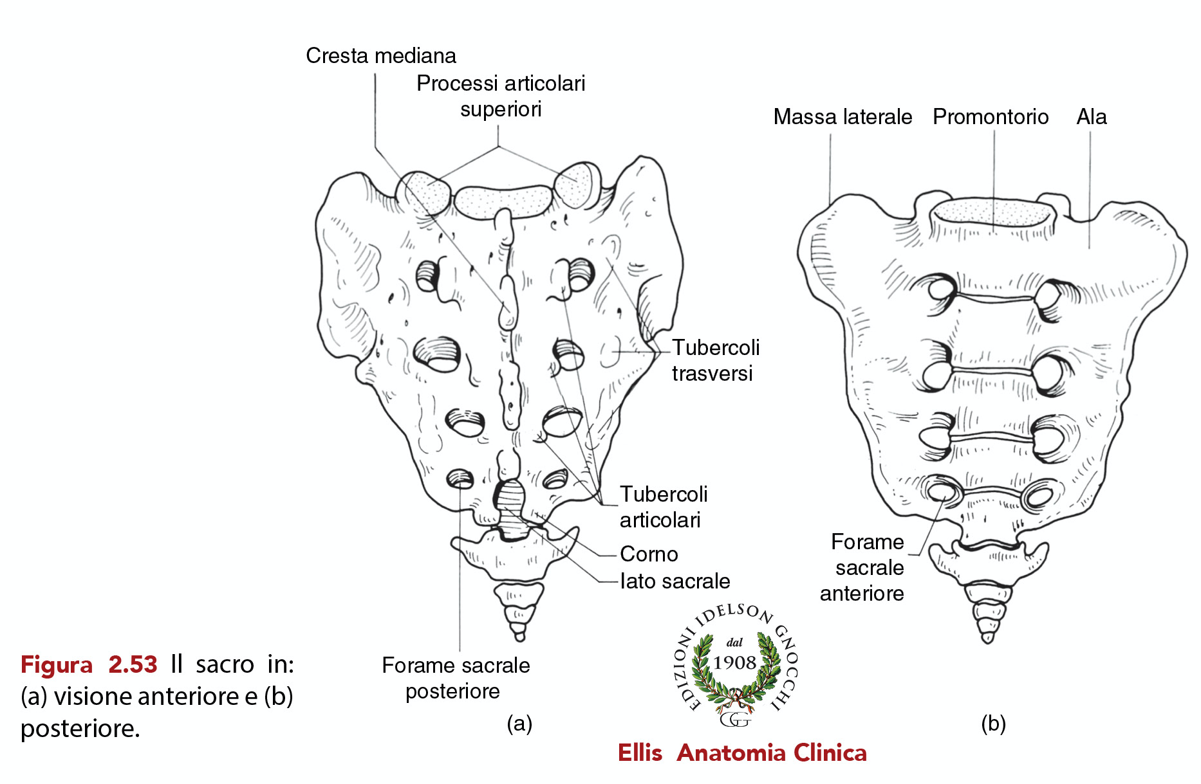
OSSO SACRO

Slide 31
GABBIA TORACICA Note Essenziali

Slide 32
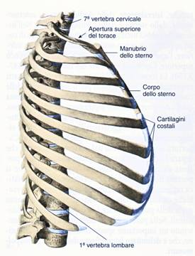
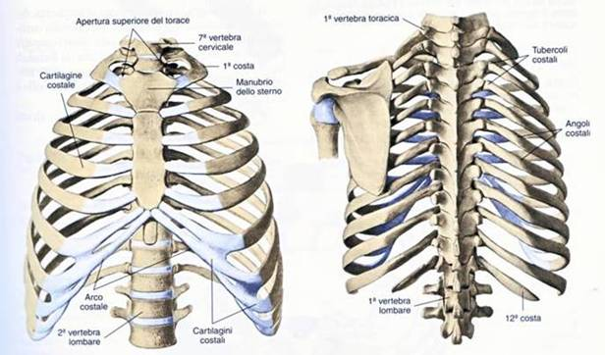
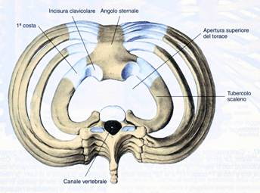
GABBIA TORACICA
LATERALE
ANTERIORE
POSTERIORE
SUPERIORE

Slide 33
GABBIA TORACICA
Struttura scheletrica di forma tronco-conica, delimitata, sul piano sagittale, ANTERIORMENTE dallo STERNO (Osso Piatto) e POSTERIORMENTE dalle VERTEBRE TORACICHE (T1-T12). La struttura è completata Antero-Latero-Posteriormente da 10 paia di Ossa Piatte (COSTE), mentre altre 2 paia di Coste, molto piu’ corte, si limitano alla parte posteriore e vengono definite Coste Libere

Slide 34
MUSCOLI della GABBIA TORACICA
DIAFRAMMA: struttura muscolare striata scheletrica che separa la cavità toracica dalla cavità addominale e contribuisce alla Parete Addominale Posteriore, assieme al Quadrato dei Lombi e Grande Psoas..
A forma di cupola, presenta centralmente un CENTRO FRENICO o APONEUROTICO, nell’ ambito del quale si localizzano gli orifizi per l’ Esofago, l’ Aorta ed il Dotto Toracico e la Vena Cava Inferiore. È un Muscolo INSPIRATORIO.
I Muscoli INTERCOSTALI si pongono negli Spazi Intercostali: gli ESTERNI sono Inspiratori, gli INTERNI sono Espiratori

Slide 36
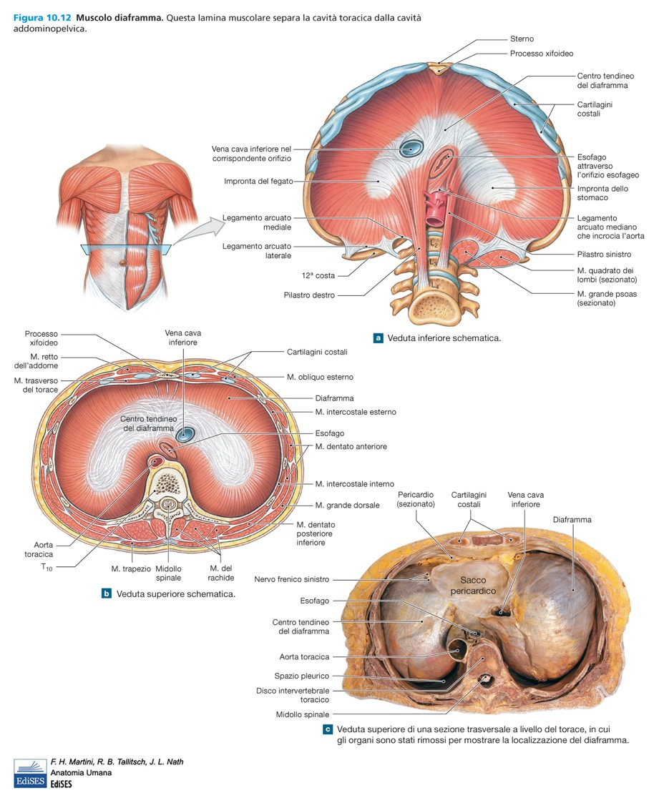

Slide 37
SCHELETRO DEL BACINO (CINGOLO PELVICO)

Slide 38
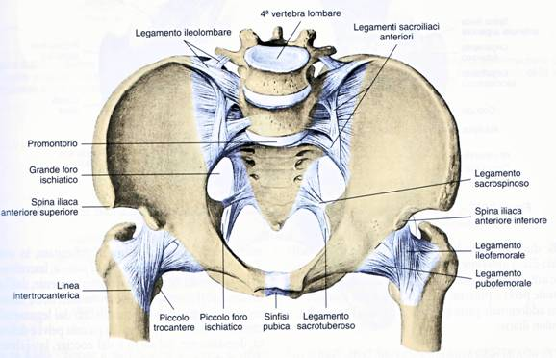
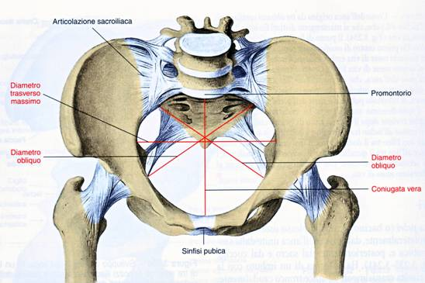
BACINO
MASCHIO
FEMMINA

Slide 39
SCHELETRO DEL CINGOLO PELVICO (BACINO)
È costituito da due Ossa Pari (OSSO dell’ ANCA) e da una formazione vertebrale Impari e Mediana (OSSO SACRO)
L’ Osso dell’ Anca, Irregolare, consta di una ampia porzione PIATTA (ILEO), dal PUBE (Infero-Anteriormente) e dall’ISCHIO (Infero-Posteriormente). Presenta la CAVITA’ ACETABOLARE per l’ articolazione con il Femore (COXO-FEMORALE).
L’ Osso Sacro, di forma Tronco Piramidale, completa posteriormente sul piano sagittale il Bacino
Inferiormente è completato dal Coccige

Slide 40
OSSO DELL’ANCA
È un osso irregolare con una cospicua componente di osso piatto.
È suddiviso in TRE porzioni :
ILEO (componente piatta e la piu’ estesa)
ISCHIO (postero-inferiormente)
PUBE (antero-inferiormente, coinvolto nella morfologia della Sinfisi Pubica)

Slide 44
ARTICOLAZIONI DEL CINGOLO PELVICO (BACINO)
ARTICOLAZIONE SACRO-ILIACA: tra l’ ILEO e l’OSSO SACRO. Pur consentendo minimi movimenti di scorrimento, nel sesso FEMMINILE, all’ Atto del Parto, viene coinvolta in movimenti ampi di FLESSIONE in AVANTI (NUTAZIONE) ed ESTENSIONE all’ indietro (CONTRONUTAZIONE) dell’Osso Sacro.
SINFISI PUBICA: tra le 2 ossa pubiche controlaterali, con interposizione di un disco fibrocartilagineo.

Slide 45
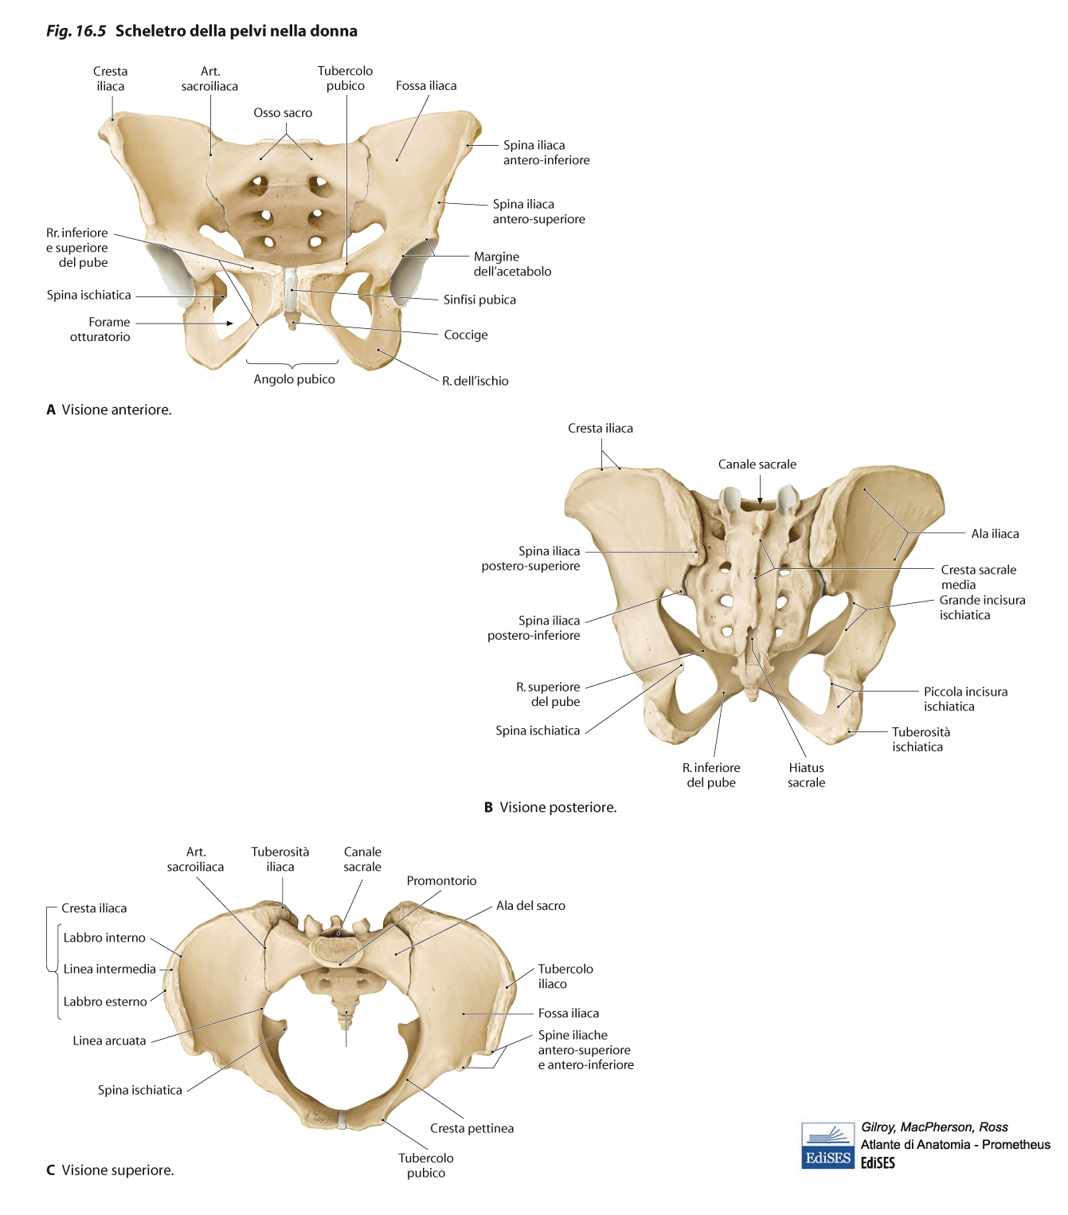
FEMMINA

Slide 46
MASCHIO

Slide 47
MASCHIO
FEMMINA

Slide 49
MISURE della PICCOLA PELVI FEMMINILE

Slide 53
GRANDE (FALSA) PELVI PICCOLA (VERA) PELVI

Slide 55
MUSCOLI REGIONE ADDOMINALE
Possono essere distinti in :
MUSCOLI DELLA PARETE ADDOMINALE POSTERIORE
MUSCOLI DELLA PARETE ADDOMINALE ANTERO-LATERALE

Slide 56
MUSCOLI DELLA PARETE POSTERIORE ADDOMINALE
- DIAFRAMMA
- QUADRATO DEI LOMBI
- TRASVERSO DELL’ ADDOME
- GRANDE PSOAS
- PICCOLO PSOAS
- ILIACO

Slide 57
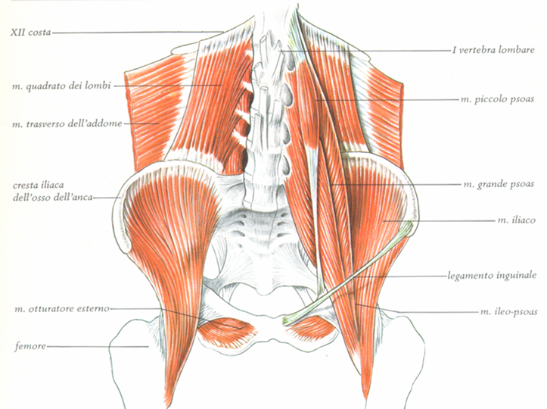
PARETE POSTERIORE DELL’ ADDOME

Slide 58
MUSCOLI ADDOMINALI PARETE ANTERO-LATERALE
È una struttura anatomica di RILEVANTE INTERESSE MEDICO-CHIRURGICO
È deputata a CONTENERE i visceri addominali
Notevole rilevanza è pure rivestita dai sistemi fasciali costituiti dai muscoli coinvolti nella sua costituzione

Slide 59
PARETE ADDOMINALE ANTERIORE
K.L. Moore, A.F. Dalley, A.M.R. Agur Anatomia umana a orientamento clinico Copyright 2015 C.E.A. Casa Editrice Ambrosiana

Slide 60
K.L. Moore, A.F. Dalley, A.M.R. Agur Anatomia umana a orientamento clinico Copyright 2015 C.E.A. Casa Editrice Ambrosiana

Slide 61
PARETE ADDOMINALE ANTERO-LATERALE
RETTO ADDOMINALE
PIRAMIDALE
OBLIQUO ESTERNO
OBLIQUO INTERNO
TRASVERSO dell’ ADDOME

Slide 62
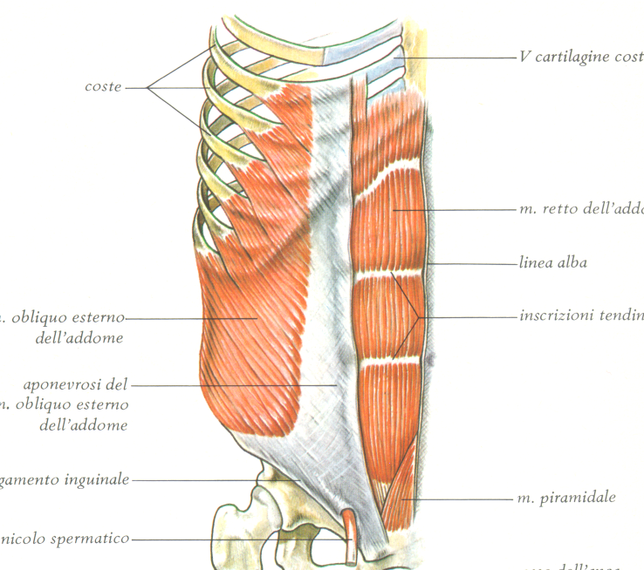
MM. RETTO ADDOMINALE ed OBLIQUO ESTERNO

Slide 63
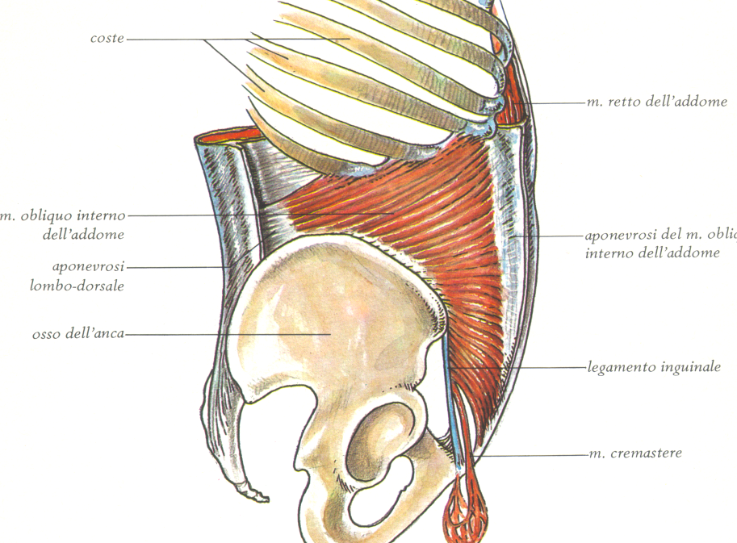
M. OBLIQUO INTERNO

Slide 64
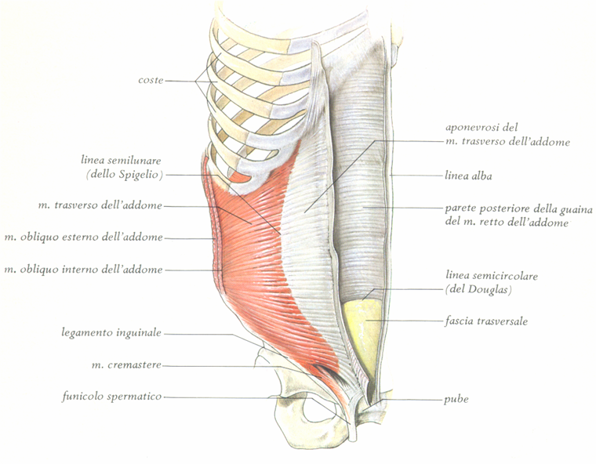
M. TRASVERSO DELL’ ADDOME

Slide 65
K.L. Moore, A.F. Dalley, A.M.R. Agur Anatomia umana a orientamento clinico Copyright 2015 C.E.A. Casa Editrice Ambrosiana

Slide 66
STRUTTURE FIBROSE DELLA PARETE ADDOMINALE ANTERO-LATERALE

Slide 67
APONEUROSI DEI MUSCOLI ANTERO-LATERALI DELL’ ADDOME
SONO RILEVANTI STRUTTURE FIBROSE CHE APPARTENGONO ALLA PARETE ADDOMINALE ANTERO-LATERALE
FORMANO LA GUAINA DEI MUSCOLI RETTI E LA LINEA ALBA
COSTITUISCONO UN RILEVANTE DISPOSITIVO DI CONTENIMENTO DEL CONTENUTO ADDOMINALE
VANNO A COSTITUIRE INFERIORMENTE IL CANALE INGUINALE CHE, NEL MASCHIO, COSTITUISCE IL TRAGITTO PER LA DISCESA DEL TESTICOLO

Slide 68
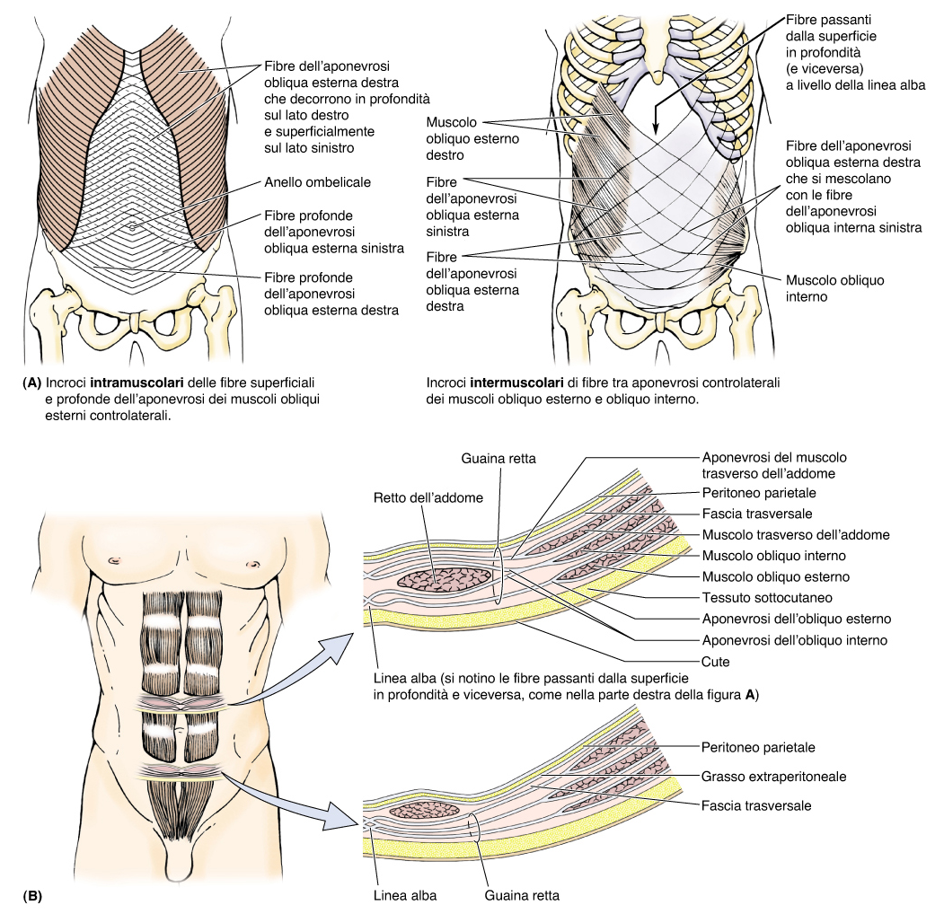
GUAINE DELLA PARETE ADDOMINALE ANTERO-LATERALE

Slide 69
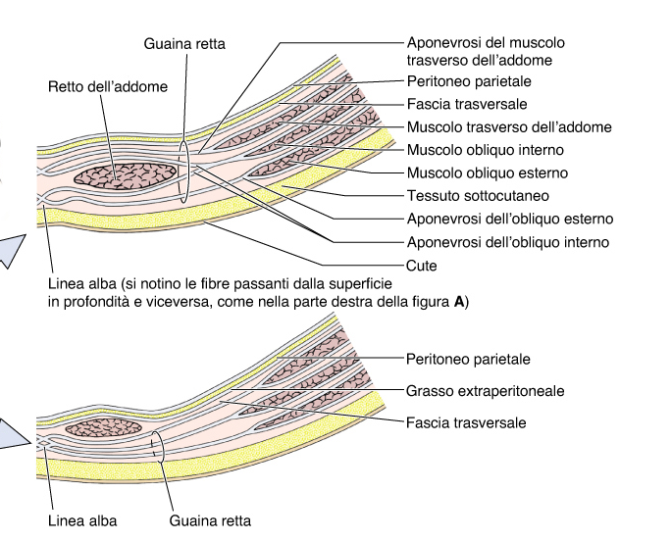

Slide 70
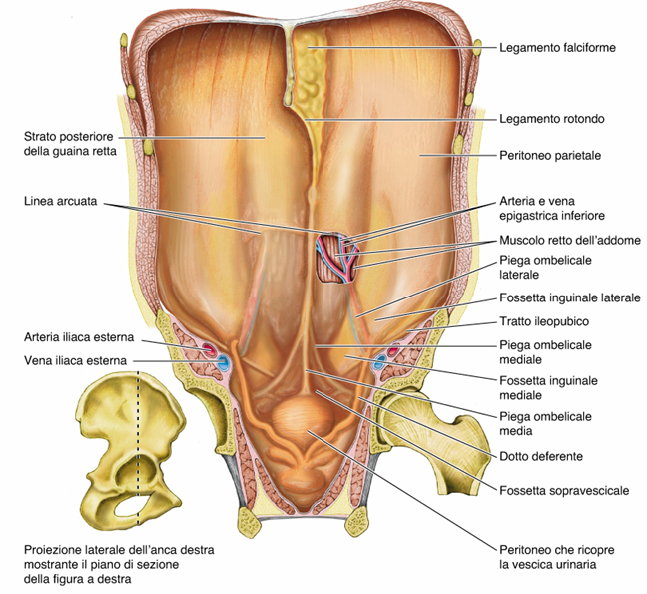
PARETE ADDOMINALE ANTERIORE: VEDUTA “ INTERNA “

Slide 71
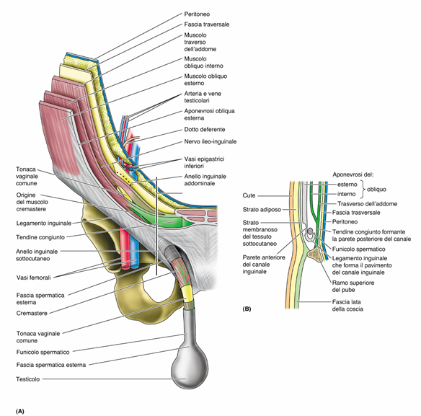
CANALE e TRAGITTO INGUINALE

Slide 74
MUSCOLI DELLA REGIONE PELVICA
MUSCOLI DELLA REGIONE GLUTEA: disposti su 3 Strati.
MUSCOLI INTERNI della PELVI
- MUSCOLI del PERINEO: assieme a strutture fibrose chiudono INFERIORMENTE la Cavità Pelvica. Nel PERINEO si osservano gli orifizi caudali di Vie URO-GENITALI e DIGERENTI.

Slide 75
MUSCOLI DELLA REGIONE GLUTEA
STRATO SUPERFICIALE:
GRANDE GLUTEO
STRATO INTERMEDIO:
MEDIO GLUTEO
STRATO PROFONDO:
PICCOLO GLUTEO
PIRIFORME
GEMELLI
OTTURATORI
QUADRATO DEL FEMORE

Slide 76
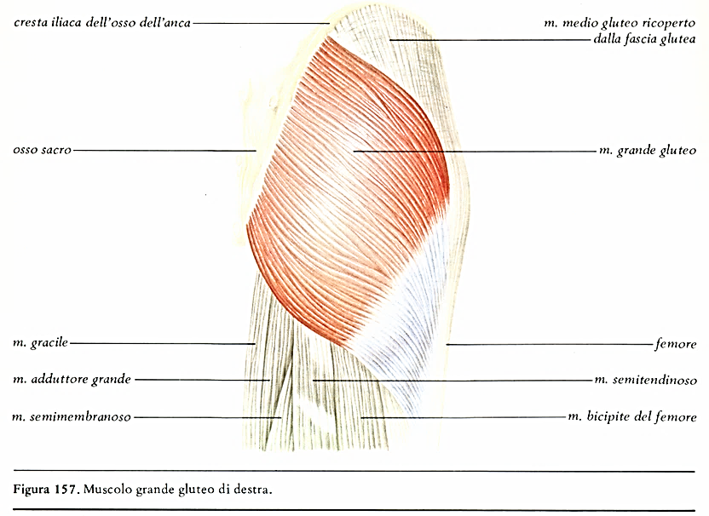
M. GRANDE GLUTEO

Slide 77
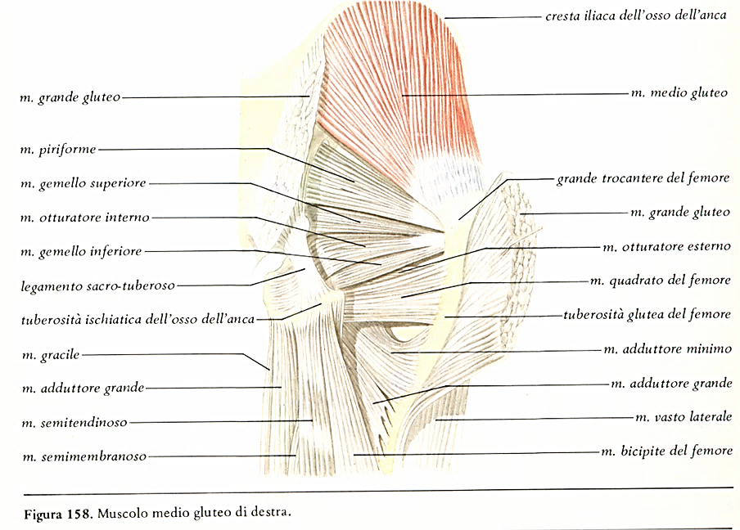
M. MEDIO GLUTEO

Slide 78
MUSCOLI DELLA REGIONE GLUTEA PIANO PROFONDO [2]
MUSCOLO | ORIGINE | INSERZIONE | INNERVAZIONE | FUNZIONI
OTTURATORE INTERNO | FORO OTTURATORIO dell’ ANCA | FOSSA TROCANTERICA FEMORE | N. OTTURATORE INTERNO dalle RADICI del PLESSO L5 - S1 | ABDUZIONE E ROTAZIONE LATERALE della COSCIA
OTTURATORE ESTERNO | FORO OTTURATORIO dell’ ANCA | FOSSA TROCANTERICA FEMORE | N. OTTURATORE (L2 – L4) | ABDUZIONE e ROTAZIONE LATERALE della COSCIA
QUADRATO DEL FEMORE | FACCIA ESTERNA ISCHIO | GRANDE TROCANTERE | RAMO COLLATERALE PLESSO SACRALE L4 - S1 | ROTAZIONE LATERALE COSCIA

Slide 79
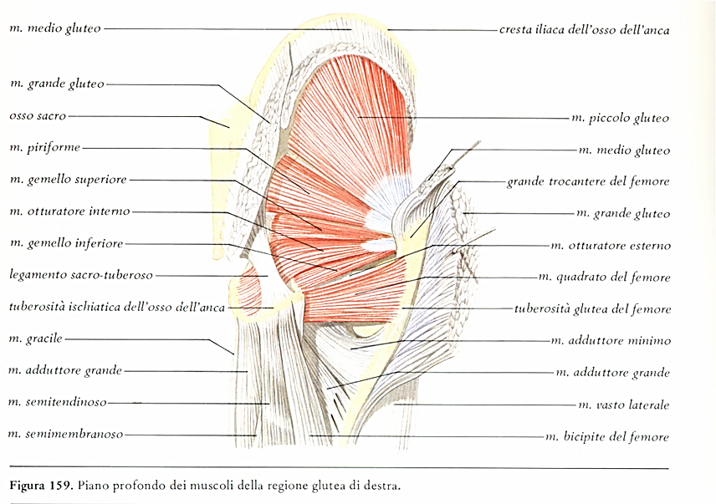
MM. PROFONDI della REGIONE GLUTEA

Slide 88
SIEROSA PERITONEALE - Cenni di ORGANIZZAZIONE -

Slide 89
La SIEROSA PERITONEALE.riveste in maniera TOTALE o PARZIALE molti degli organi della Cavità Addomino-Pelvica, consentendone la MOTILITA’ e lo SCORRIMENTO (Scivolamento) reciproco nei confronti di altri Organi reciproci

Slide 90
PERITONEO CONCETTI GENERALI
TONACA SIEROSA che si localizza nella CAVITA’ ADDOMINO-PELVICA
Permette lo SCORRIMENTO reciproco degli organi interessati dal suo rivestimento essendo una CAVITA’ molto sottile riempita di fluido, che si localizza tra un FOGLIETTO PARIETALE ed un FOGLIETTO VISCERALE
Si rapporta in modo vario con i diversi organi RIVESTENDOLI:
COMPLETAMENTE oppure
PARZIALMENTE, lasciando delle cosiddette AREE NUDE (come nello Stomaco e nel Fegato)

Slide 91
PERITONEO CONCETTI GENERALI
Il PERITONEO aderisce come PERITONEO PARIETALE alle PARETI ADDOMINO-PELVICHE.
Esso delimita la CAVITA’ PERITONEALE e gli Organi in essa contenuti si definiscono INTRAPERITONEALI, anche se NON sono rivestiti dalla Sierosa.
Dal Peritoneo Parietale si diparte il PERITONEO VISCERALE (Tessuto Mesoteliale), che con le sue specifiche strutture, si porta a rivestire in vario modo molteplici organi.

Slide 92
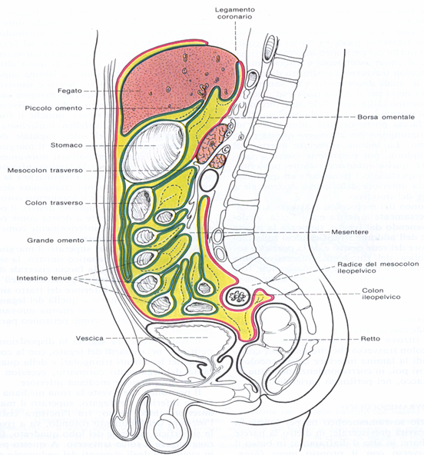
ROSSO:
PERITONEO
PARIETALE
VERDE:
PERITONEO
VISCERALE

Slide 93
PERITONEO: CONCETTI GENERALI
Rispetto alla SIEROSA PERITONEALE gli organi possono essere:
- INTRAPERITONALI, quando si trovino all’ interno del sacco delimitato dalla sierosa peritoneale, MA NON NECESSARIAMENTE NE SONO RIVESTITI (OVAIO);
- RETROPERITONEALI, ossia accollati alla parete addominale posteriore
SOTTO- (o INFRA-) PERITONEALI: sono gli
organi PELVICI, avvolti dalla FASCIA PELVICA di
Connettivo Fibroso

Slide 94
SPECIFICHE STRUTTURE PERITONEALI
MESI (singolare MESO): si tendono tra la PARETE ADDOMINALE POSTERIORE e si portano ad avvolgere Organi: MESENTERE, MESOCOLON TRASVERSO, MESOSIGMA (un’ eccezione alla disposizione è costituita dal Mesovario)
LEGAMENTI od OMENTI: si tendono tra organi INTRAPERITONEALI, o da PARETI ADDOMINALI (eccetto la PARETE POSTERIORE), ed altri organi INTRAPERITONEALI (in particolare del SISTEMA DIGERENTE). Il grande e piccolo OMENTO sono detti anche EPIPLOON.

Slide 95
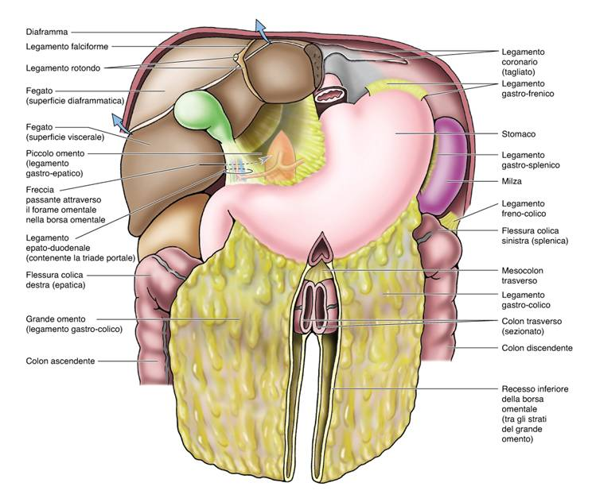

Slide 97
